Slide 1
Иллюстрированный календарь
ГБУК РО «Ростовская областная детская библиотека имени В.М. Величкиной»
IV четверть
Обзор знаменательных и памятных дат, юбилеи русских и зарубежных писателей к планированию
работы школьной библиотеки
на 2017– 2018 учебный год
Ростов-на-Дону
2017

Slide 2
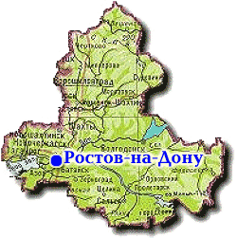
Краеведческие памятные даты
200 лет назад в апреле 1813 года издан «Высочайший манифест с изъявлением монаршей признательности войску Донскому» за его заслуги в Отечественную войну 1812 года. В этом документе говорилось, в частности: «…Толь знаменитые заслуги и подвиги Донского войска нашего налагают на нас долг перед целым светом засвидетельствовать справедливую к нему признательность и благоволение. Да сохранится сие свидетельство в честь и славу его в памяти потомков».

Slide 3
1 апреля – день рождения Ивана Петровича Белкина
Белкин Иван Петрович — вымышленный персонаж-повествователь, помещик села Горюхина.
«Повести покойного Ивана Петровича Белкина» — цикл повестей Александра Сергеевича Пушкина, состоящий из 5 повестей и выпущенный им без указания имени настоящего автора, то есть самого Пушкина.
Книга состоит из предисловия издателя и пяти повестей:
«Выстрел»
«Метель»
«Гробовщик»
«Станционный смотритель»
«Барышня-крестьянка»

Slide 4
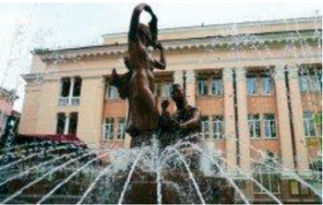
Краеведческие памятные даты
1 апреля 145 лет со дня рождения композитора, пианиста и дирижера Сергея Васильевича Рахманинова (1873 – 1943). Несколько раз выступал с концертами в Ростове(1911, 1913, 1915, 1917 гг.). Ростовская государственная консерватория носит его имя.
Ростовская государственная консерватория
имени С.В. Рахманинова
Фото с сайта rostcons.ru

Slide 5
2 апреля - Международный день детской книги
Дата празднования выбрана не случайно: 2 апреля - день рождения великого датского писателя-сказочника Ганса Христиана Андерсена (1805-1875). Праздник впервые отмечали в 1967 г. Эта инициатива принадлежала Международному совету по детской книге (IBBY). Таким образом учредители праздника решили подчеркнуть важную роль детской книги в воспитании и интеллектуальном развитии юных читателей.
Детская литература появилась сравнительно недавно. До середины XVII в. дети читали примерно то же, что и родители. Например, в XVII в. детей привлекали басни Эзопа. Но в основном круг детского чтения сводился к Библии.
В XVIII в. дети зачитывались «взрослыми» романами «Робинзон Крузо» Д. Дефо и «Путешествия Гулливера» Дж. Свифта. Были популярны сборники восточных сказок, например «Занимательные арабские ночи», которые включали «Аладдина», «Али-Бабу и сорок разбойников» и «Семь путешествий Синдбада-морехода». В XIX в. детям полюбились сказки братьев Гримм

Slide 6
2 апреля – день рождения Д' Артаньяна
Шарль д’Артаньян — главный герой романа Александра Дюма «Три мушкетёра», приехавший из Гаскони в Париж в поисках славы и блестящей карьеры.
«Три мушкетёра» — историко-приключенческий роман Александра Дюма-отца, написанный в 1844 году. Книга посвящена приключениям молодого человека по имени д’Артаньян, покинувшего дом, чтобы стать мушкетёром, и трёх его друзей-мушкетёров Атоса, Портоса и Арамиса. История д’Артаньяна продолжается в двух других романах трилогии: «Двадцать лет спустя» и «Виконт де Бражелон, или Десять лет спустя».
Роман входит в число самых часто экранизируемых литературных произведений в мире и был экранизирован множество раз, начиная ещё с конца XIX века. Только американских и французских экранизаций, фильмов и мультфильмов по мотивам романа насчитывается более 20. Также к истории о мушкетёрах обращались кинематографисты Австралии, Бразилии, Великобритании, Германии, Испании, Италии, СССР и других стран.

Slide 7
3 апреля – день рождения Акакия Аккакиевича Башмачкина
Акакий Акакиевич Башмачкин – главный герой повести Николая Гоголя «Шинель» — бедный титулярный советник из Петербурга. Он ревностно выполнял свои обязанности, очень любил ручное переписывание бумаг, но в общем роль его в департаменте была крайне незначительна, из-за чего над ним нередко подшучивали молодые чиновники.
«Шинель» — одна из петербургских повестей Николая Гоголя. Увидела свет в 3-м томе собрания сочинений Гоголя, отпечатанного на исходе 1842 года и поступившего в продажу в последней декаде января 1843 года. Вошла в историю русской литературы как «манифест социального равенства и неотъемлемых прав личности в любом её состоянии и звании».

Slide 8
4 апреля – день рождения Снегурочки
Сказочный и новогодний персонаж, внучка Деда Мороза, его постоянная спутница и помощница.
Образ Снегурочки уникален: он не зафиксирован в славянском народном обряде. Однако в русском фольклоре она появилась в XIX веке как персонаж народной сказки о сделанной из снега девочке Снегурке (Снежевиночке), которая ожила.
Впервые сказку о Снегурке и ее родителях-стариках в 1869-м записал в своих трудах «Поэтические воззрения славян на природу» выдающийся русский собиратель фольклора Александр Афанасьев.
В Костроме есть «Терем Снегурочки», в котором та круглый год принимает гостей. 4 апреля 2009 года был впервые официально отмечен день рождения Снегурочки. С этого времени день рождения Снегурочки отмечается в Костроме ежегодно.

Slide 9
4 апреля - 200 лет со дня рождения английского писателя Томаса Майн Рида
(1818-1883)
Майн Рид был из породы людей, жаждущих романтики, необычных ситуаций. Его не привлекали будни. Он искал возвышенного в человеке, смелости, отваги, благородства. «Ибо родина её (романтики) – в человеческих сердцах, которые охвачены высокими стремлениями и бьются в груди у людей, жаждущих Свободы и Любви», – писал Майн Рид. Америка была богата искателями приключений, и тут писатель находил неисчерпаемый материал для своих романов. Герои его произведений дают представление о том пёстром населении, которое было характерно для Нового Света, – от жестоких плантаторов и чёрных рабов, бродяг, шулеров, уголовников до честных охотников, благородных джентльменов и юных романтиков, покинувших свои страны в надежде разбогатеть, поправить дела либо просто найти своё место в жизни.
Мастер приключенческого сюжета, Майн Рид даже читателя-скептика заставляет с волнением следить за действием романа. А юношеству и подросткам он преподносит яркие уроки мужества, благородства и вызывает стремление к романтическим путешествиям в неизведанные края, не скрывая ни их опасности, ни богатства ощущений, которые они сулят.

Slide 10
6 апреля – Всемирный день мультфильмов
Мультфильмы любят все, и взрослые и дети. Несколько лет тому назад мультипликаторы и кинокритики из разных стран назвали «Ёжик в тумане» Юрия Норштейна самым лучшим анимационным фильмом всех времён и народов. В список 150 лучших также вошли «Чебурашка» Романа Качанова, «Каникулы Бонифация» Федора Хитрука, «Старик и море» Александра Петрова, ярославского режиссера который за свой мультфильм получил "Оскар" в 2000 году.
А кто не знает песенку Леопольда из мультфильма «Кот Леопольд и золотая рыбка» режиссёра Анатолия Резникова? Её запела вся советская детвора.
До сих пор у детей и взрослых пользуется популярностью любимый всеми сериал «Ну, погоди!» - один из любимых мультипликационных фильмов.
«Бременские музыканты» - мультфильм, предназначенный для детей, стал любимым мультиком для взрослых. Всех замечательных мультиков и не перечислить.

Slide 11
12 апреля – Международный день космонавтики
12 апреля 1961 года советский космонавт Юрий Гагарин на космическом корабле «Восток-1» стартовал с космодрома «Байконур» и впервые в мире совершил орбитальный облёт планеты Земля. Полёт в околоземном космическом пространстве продлился 108 минут.
Notes:
11
Диаметр 3476 км
Масса Луны в 81 раз меньше массы Земли.
Среднее расстояние до Земли 384400 км
Температура поверхности от –170 лунной ночью до +160 лунным днем, но лунный грунт плохо проводит тепло и поэтому уже на глубине около 10 см эти колебания выравниваются.
Сутки длятся 708 часов
Последняя экспедиция на Луне побывала в 1972 году.
Метеориты перестали бомбордировать Луну примерно 4 миллиарда лет назад.
Луна движется по орбите против часовой стрелки со скоростью 1 км/сек
Луна сама не светится, а лишь отражает солнечные лучи.
Лунные моря носят такие названия (Ясности, Нежности и пр.) поскольку люди считали, что Луна управляет погодой и чувствами.
Земля всегда видна над Лунным горизонтом.
Луна в 400 раз меньше Солнца, но примерно в 400 раз ближе к Земле. Поэтому видимые размеры Солнца и Луны примерно одинаковы.
На южном полюсе Луны мог сохраниться лед.

Slide 12
12 апреля – день рождения Николеньки Болконского
Николенька Болконский - это единственный сын князя Андрея Болконского – персонаж романа Льва Толстого "Война и мир" .
В 1806 году у князя Андрея Болконского и его жены Лизы Болконской родился первый ребёнок - сын Николенька. Сама княгиня Лиза Болконская умерла во время родов в ту же ночь.
Воспитанием Николеньки занималась его тётя, княжна Марья Болконская и давала ему уроки русского языка и музыки.
Князь Андрей был ранен в войне 1812 года и вскоре умер. Все это произошло, когда Николеньке было всего 7 лет.

Slide 13
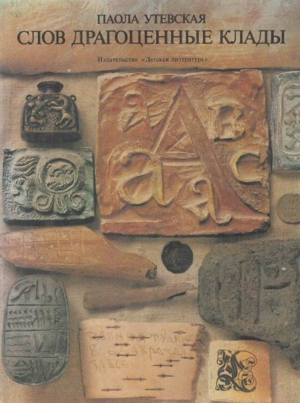
15 апреля – Международный день культуры
Он был учрежден в честь принятия 15 апреля 1935 года международного договора «Об охране художественных и научных учреждений и исторических памятников», который стал известен в международно-правовой практике как Пакт Рериха.
в российских городах устраиваются торжественные концерты, выставки национальных культур, конференции и лекции на различные культурные темы, музыкальные и поэтические вечера, танцевальные и театрализованные представления и многое другое. Также в этот день поднимают Знамя Мира, поздравляют всех работников культуры с их профессиональным праздником.

Slide 14
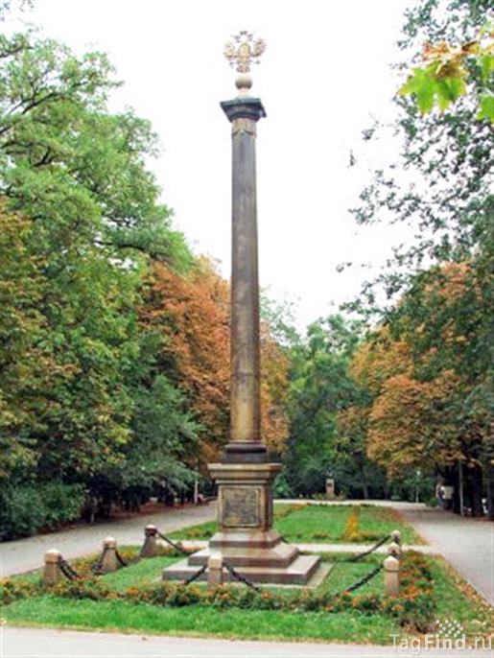
Краеведческие памятные даты
17 апреля - 200 лет со дня рождения российского императора Александра II (1818-1881), первого атамана всех казачьих войск. «Освободитель» – такой титул был дан Государю современниками за ту ключевую позицию, которую он занимал в «эпоху великих реформ»: освобождение крестьян от крепостничества, реформирование всей русской жизни в масштабах, невиданных с Петровских времён. Перемены коснулись и Дона. Было велено сократить срок службы казаков. В 1875 году издан новый Устав о воинской повинности войска Донского.
Ростов получил новый гласный суд, новое судопроизводство. Реформа давала большую самостоятельность городу, сулила и немалые прибытки – что, в свою очередь, обогащало государство.
За свою жизнь Александр II был на Дону трижды: в 1837, 1850 и 1872 годах, выступал на казачьем Круге, производил высочайший смотр войскам. 25 апреля 1890 года царю-освободителю был открыт в Ростове памятник известного скульптора Микешина.
В мае 1894 года в Александровском саду Нахичевани состоялось открытие обелиска «в память 25-летия благополучного царствования императора Александра II» В настоящее время Александровская колонна находится на территории парка имени В. Черевичкина.
Александровская колонна
г. Ростов-на-Дону
Фото с сайта strana.ru

Slide 15
Дни воинской славы России
18 апреля – День победы русских воинов князя Александра Невского над немецкими рыцарями на Чудском озере (Ледовое побоище, 1242 год)
В 1240 году рыцари Ливонского ордена захватили Псков и Копорье. Прибыв в Новгород в 1241 году, князь Александр Невский без промедления начал ответные действия. Воспользовавшись трудностями Ордена, отвлечённого тогда на борьбу с монголами, Александр Невский выступил на Копорье, взял его штурмом и перебил большую часть гарнизона.
По известиям летописей, Ледовое побоище началось при солнечном восходе у Воронея Камени на Узмени. Традиционная схема битвы выглядит следующим образом. Немецкая конная колонна атаковала пеший центр русского войска, нанесла ему большие потери, однако, была охвачена с флангов княжеской конницей и обратилась в бегство.
На льду Чудского озера пало 400 немецких воинов, 90 немцев попали к русским в плен. Источники свидетельствуют, что пленные шли возле своих коней во время радостного въезда князя Александра в Псков.
Эта битва, вместе с победами князя Александра над шведами (15 июля 1240 года на Неве) и над литовцами (в 1245 году под Торопцем, у озера Жизца и близ Усвята), имела большое значение для Пскова и Новгорода, задержав напор трёх серьезных врагов с запада — в то самое время, когда остальная Русь терпела большие потери от княжеских усобиц и последствий татарского завоевания.

Slide 16
19 апреля – 235 лет назад императрица Екатерина II издала манифест о присоединении Крымского полуострова, Тамани и Кубани к Российской империи (1783)
В

Slide 17
21 апреля – День цирка
Международный день цирка отмечается каждый год в третью субботу апреля.
Родиной циркачей по праву считается Англия. Именно здесь в XVIII столетии некий Филипп Астли основал первый стационарный цирк, в котором показывали представления с участием различных животных. Ему опытным путем удалось установить, что для лошадей наиболее удобно в полном галопе бежать по кругу диаметром 13 метров. Это правило свято соблюдают во всех цирках мира по сей день. В России стационарные цирки появились лишь в XIX веке. И одним из первых стал каменный цирк Альберта Саламонского, который в 1880 году на Цветном бульваре в Москве построила контора купца Данилова. Помимо сцены он вмещал всего пять рядов кресел, ложи, бельэтаж, вторые места с деревянными ненумерованными лавками и стоячую галерея. Первый рубль, вырученный за билет, цирковой антрепренер Саламонский вставил в рамку и повесил в кассе.

Slide 18
24 апреля - 110 лет со дня рождения русской писательницы Веры Васильевны Чаплиной (1908-1994)
В возрасте 25 лет Чаплина Вера Васильевна стала новатором Московского зоопарка. Её всегда будут помнить как руководителя и инициатора площадки, созданной в 1933 году. Здесь воспитывался крепкий и здоровый молодняк, были все условия для того, чтобы разные животные могли уживаться друг с другом. На многие годы площадка молодняка стала "визитной карточкой" зоопарка.
В это же время в журнале "Юный натуралист" были напечатаны первые рассказы Чаплиной. В 1935 году была опубликована книга "Малыши с зелёной площадки". Она имела большой успех.
В 1946 году Вера Васильевна занялась постоянной литературной работой. Новый сборник её произведений "Четвероногие друзья" появился спустя год. В него были включены рассказы: "Шанго", "Куцый", "Волчья воспитанница", "Фомка-белый медвежонок" и другие.
Необычайный успех имели "Четвероногие друзья". Их переиздали не только в столице, но и в Праге, Варшаве, Софии, Братиславе, Берлине. В 1950 году Вера Чаплина была принята в Союз писателей.
На произведениях Веры Чаплиной выросло не одно поколение читателей. На сегодняшний день общий тираж её книг составляет более 18 млн экземпляров. Кроме того, множество художественных, короткометражных и научно-популярных фильмов было создано по произведениям, которые написала Вера Чаплина.

Slide 19
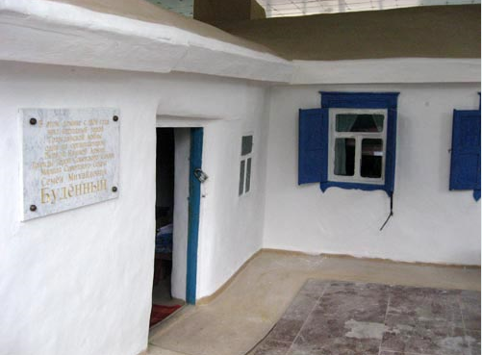
Краеведческие памятные даты
25 апреля - 135 лет со дня рождения советского военного деятеля Семена Михайловича Будённого (1883-1973). Уроженец хутора Козюрин станицы Платовской Сальского округа Области войска Донского. Сегодня в станице Будённовской Пролетарского района Ростовской области находится дом-музей С.М. Будённого.
Музей был создан в 1939 году, в год 20-летия образования Первой Конной Армии, а также в честь нашего легендарного земляка, героя Гражданской войны, маршала Советского Союза, трижды Героя Советского Союза Будённого Семёна Михайловича.
Основной экспонат музея – домик-землянка, в котором жила семья Будённых. На нем установлена мемориальная доска с надписью: «В этом домике c 1909 года жил народный герой Гражданской войны, один из организаторов Первой Конной Армии, Трижды Герой Советского Союза, Маршал Советского Союза Семён Михайлович Будённый».
Внутри домика воссоздан интерьер начала ХХ века из подлинных вещей: деревянные столы, табуреты, посудный шкаф, диван и кровать, сделанные отцом Семёна Михайловича Будённого Михаилом Ивановичем. Дополняют интерьер деревянная утварь и посуда.
Дом-музей С.М. Будённого
ст. Будёновская
Пролетарского района
Ростовской области
Фото с сайта www.museum.ru

Slide 20
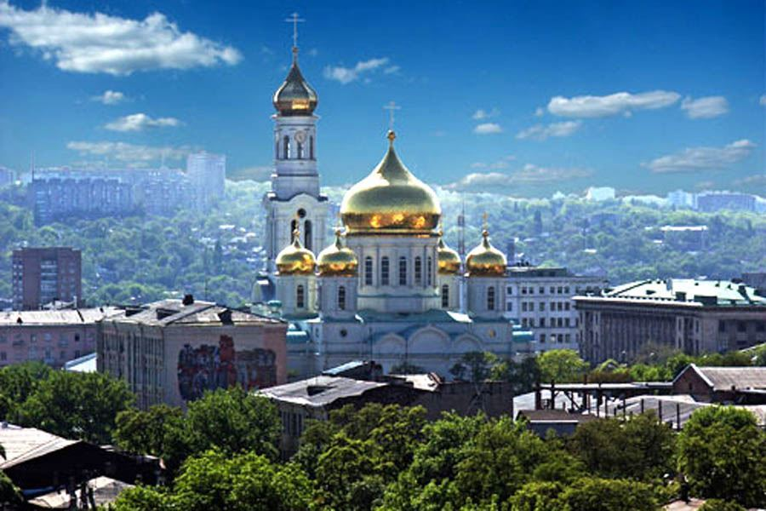
29 апреля – Всемирный день породненных городов
В 1962 году по инициативе Всемирной федерации породнённых городов было принято решение отмечать каждый год, начиная с 1963-го, в последнее воскресенье апреля, Всемирный день породнённых городов.
К 2000 году федерация объединяла свыше 3500 городов более чем 160 государств.
Города-побратимы Ростова-на-Дону
Плевен, Болгария
Чхончжу, Южная Корея
Гера, Германия
Каяани, Финляндия
Волос, Греция
Глазго, Великобритания
Дортмунд, Германия
Мобил, штат Алабама, США
Анталья, Турция
Ле-Ман, Франция
Одесса, Украина
Ереван, Армения
Яньтай, КНР

Slide 21
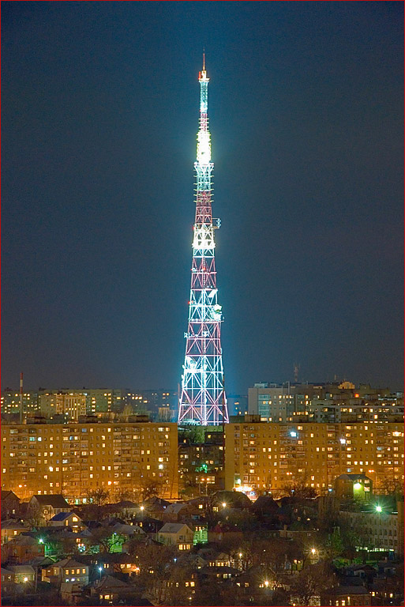
Краеведческие памятные даты
30 апреля – 60 лет назад вышла в эфир первая пробная передача Ростовского телецентра (1958).
Эпоха телевещания на территории Ростовской области началась со строительства Ростовской телебашни высотой 195 метров. Башню спроектировал Московский институт стальных конструкций. Её возведение велось два года и было завершено 29 апреля 1958 года. Пробные телепередачи начались уже на следующий день — 30 апреля 1958 года. С 1969 года осуществляется передача цветного телевещания.
Типовая телевизионная и радиовещательная башня проекта 3803 KM, расположенная в Железнодорожном районе Ростова-на-Дону на ул. Баррикадной является самым высоким сооружением в Ростове-на-Дону.
Фото с сайта img-2007-03.photosight.ru

Slide 22
4 мая – день рождения Алисы
Алиса — главная героиня книг Льюиса Кэрролла «Алиса в Стране чудес» и «Алиса в Зазеркалье».
Льюис Кэрролл (настоящее имя Чарльз Доджсон) — одна из самых известных и в то же время загадочных личностей Викторианской Англии. Благодаря сказкам «Алиса в Стране чудес» и «Алиса в Зазеркалье», переведённым на десятки языков, его знают дети и взрослые во всём мире.
Но личность Кэрролла — не единственный ребус, который он завещал нам. Адаптация его сказок на разные языки стала настоящим испытанием для переводчиков. Настолько серьёзным испытанием, что о том, как переводить Алису, даже написаны отдельные книги.
Над ребусами Кэрролла ломают голову не только биографы и переводчики, но и читатели сказок — рассказы о приключениях Алисы полны загадками.
Книга Л. Кэрролла «Алиса в стране чудес» запрещена в Китае из-за наличия в ней говорящих животных.

Slide 23
Краеведческие памятные даты
5 мая - 10 лет со дня подписания Указа Президента Российской Федерации от 5 мая 2008 года № 556 «О присвоении городу Ростову-на-Дону почётного звания Российской Федерации «Город воинской славы»
43 тысячи ростовчан и 200 тысяч жителей Ростовской области пали на полях сражений в годы Великой Отечественной войны, более 40 тысяч мирных жителей замучены и расстреляны фашистами в период оккупации на территории области, тысячи погибли при бомбёжках и обстрелах…
25 февраля 1982 года за заслуги в годы Великой Отечественной войны и большой вклад в достижение победы город Ростов-на-Дону был награждён орденом Отечественной войны I степени.
5 мая 2008 года городу Ростову-на-Дону присвоено звание «Город воинской славы».

Slide 24
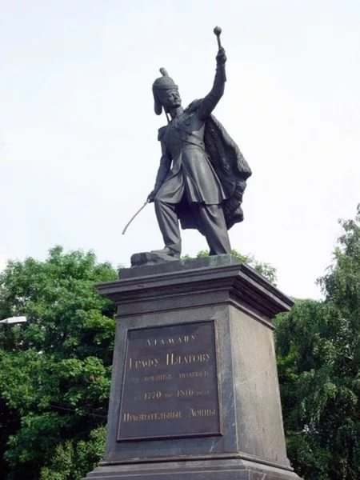
Краеведческие памятные даты
9 мая - 165 лет со дня открытия в Новочеркасске памятника Матвею Ивановичу Платову (1853). Памятник создавали такие известные скульпторы как А.А. Иванов (модель), Н.А. Токарев (оригинал), П.К. Клодт (отливка).
Храбрый предводитель донских ополчений в Отечественную войну 1812 года был изображен во весь рост в генеральском мундире, поверх которого накинута бурка, в положении командования войсками с перначом (разновидность булавы, холодное оружие) в левой руке и с обнаженной саблей в правой. На пьедестале были выгравирована надпись «Атаману графу Платову за военные подвиги с 1770 по 1816 годы. Признательные Донцы».
Но в буре революционных преобразований 20-х годов потомки не услышали эти слова. Газета «Советский юг» от 18 марта 1923 г. сообщала о том, что по постановлению президиума Новочеркасского горсовета к дню 12 марта 1923 г. была снята с пьедестала фигура атамана Войска Донского как прямая несообразность происходящим в городе революционным изменениям.
16 мая 1993 года состоялось торжественное открытие воссозданного памятника атаману Платову. Примечательно и то, что скульптура была установлена на старом пьедестале.
Памятник атаману Платову
г. Новочеркасск
Ростовская область
Фото с сайта www.vipgeo.ru

Slide 25
9 мая 2018 года – 73 года со Дня Победы над гитлеровской Германией в Великой Отечественной войне 1941-1945 гг.

Slide 26
11 мая – день рождения барона Мюнхгаузена
Карл Фридрих Иероним барон фон Мюнхгаузен — немецкий фрайхерр (барон), ротмистр русской службы и рассказчик, ставший литературным персонажем. Имя Мюнхгаузена стало нарицательным как обозначение человека, рассказывающего невероятные истории.
Памятники литературному герою Мюнхгаузену установлены в разных странах: России, Украине, Белоруссии, Германии.

Slide 27
12 мая - 65 лет со дня рождения российского поэта, прозаика, автора произведений для детей Сергея Анатольевича Махотина (1953)
Детство будущего писателя прошло в городе Сочи. Но прежде, чем стать писателем, Сергей служил в армии, работал звукооператором на Сочинском телевидении, недолго поучился в Институте киноинженеров, закончил поэтическое отделение Литературного института.
В 1985 году в двух центральных издательствах — «Детская литература» и «Малыш» — появились первые книги стихов: «Море в банке» и «Здравствуй, день!».
Работал главным редактором знаменитой детской радиопрограммы «Заячий остров». В настоящее время редактор детского вещания "Радио России" передача "Малая Садовая".
В 2008 году за сборник «Вирус ворчания» Сергей Махотин получил в Копенгагене диплом имени Андерсена, является лауреатом Литературной премии им. Маршака.
В мае 2011 года участвовал в 5-ом Чеховском книжном фестивале в Таганроге в качестве гостя.

Slide 28
14 мая - 90 лет со дня рождения русской писательницы Софьи Леонидовны Прокофьевой (1928)
В сказочной стране Прокофьевой, где много всяческих превращений и чудес, тесно соединяются реальность и фантастика. Большинство ее персонажей - наши современники: врачи, летчики, милиционеры, учителя, цирковые дрессировщики, мамы и папы, бабушки и дедушки и, конечно, мальчишки и девчонки («Зеленая пилюля», 1964, «Приключения желтого чемоданчика», 1966, «На старом чердаке», 1974).
Автор проводит своих героев через различные испытания и показывает, что никакие лекарства или волшебные средства не могут никому помочь стать добрым, честным и порядочным человеком. Конкретность и правдоподобие фантастических приключений героев делают все эти сказки популярными среди читателей самых разных возрастов.

Slide 29
15 мая - Международный день семьи
Международный день семьи — отмечается ежегодно 15 мая начиная с 1994 года. Провозглашён Генеральной Ассамблеей ООН в резолюции о Международном годе семьи. Установление этого дня ставит целью обратить внимание общественности стран на многочисленные проблемы семьи.
Каждый год для Международного дня семьи выбирается тема:
2017 год — «Семья, образование и благосостояние».
2016 год — «Семья, здоровый образ жизни и устойчивое будущее».
2015 год — «Мужчины ответственны? Гендерное равноправие и права детей в современных семьях».

Slide 30
16 мая – день рождения Мурзилки
Кто такой Мурзилка? В далёком 1924 году собрались писатели и художники и решили выпускать журнал для детей. Сказано – сделано: написаны рассказы, стихи, нарисованы картинки. Но названия у журнала пока нет. Думали, спорили, гадали.
Мурзилка! – это имя стало находкой и утвердилось и за героем, и за новым журналом. И в 1924 году вышел в свет самый первый номер журнала «Мурзилка».
А потом редакция журнала попросила знаменитого художника Аминадава Каневского создать образ Мурзилки. Было это в 1937 году.
И с тех пор в журнале поселился пушистый волшебный герой, жёлтенький, как одуванчик, в красном берете и шарфике, с фотоаппаратом через плечо, такой, каким все знают его сейчас.
Официальный сайт журнала
www.murzilka.org

Slide 31
17 мая - Международный день детского телефона доверия
Ежегодно 17 мая в Российской Федерации отмечается Международный день детского телефона доверия.
8-800-2000-122 — Единый телефон доверия для детей и подростков
Единый телефон доверия оказывает психологическую помощь детям с целью профилактики семейного неблагополучия, стрессовых и суицидальных настроений детей и подростков, защиты законных прав детей.
Сотрудники службы телефона доверия окажут эмоциональную поддержку и помощь детям, попавшим в трудную жизненную ситуацию, детям, пережившим травмирующее событие.
Телефон доверия работает на всей территории Российской Федерации, днём и ночью, 24 часа в сутки. Звонок может быть осуществлён с любого телефона и является бесплатным. При этом звонящий имеет право не называть свое имя, а содержание беседы останется абсолютно конфиденциально.
У каждого в жизни периодически возникают ситуации, в которых трудно разобраться самому. Если ТЫ попал в трудную ситуацию, если у ТЕБЯ проблемы во взаимоотношениях с родителями или одноклассниками, если у ТЕБЯ есть секреты, о которых ты боишься рассказать взрослым, если ТЕБЯ не понимают окружающие или ТЕБЕ не с кем поделиться своими проблемами, можешь позвонить на Единый телефон доверия –
Все, что ты скажешь, услышит только психолог!
Очень важно не отвлекать психологов Единого телефона доверия шуточными звонками и звонками-розыгрышами. Возможно, когда ты баловством занимаешь телефонную линию, кто-то очень нуждающийся в помощи и поддержке не получит её, и случится беда!

Slide 32
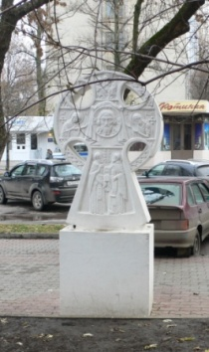
24 мая - День славянской письменности и культуры. Отмечается с 1986 г. в честь славянских просветителей Кирилла и Мефодия.
Ежегодно 24 мая во всех славянских странах отмечают День славянской письменности и культуры и торжественно прославляют создателей славянской письменности святых Кирилла и Мефодия — учителей словенских. Как известно, святые равноапостольные братья Кирилл и Мефодий происходили из знатного и благочестивого рода и проживали в греческом городе Солуни.
24 мая Церковь совершает память святых равноапостольных братьев Кирилла и Мефодия. Братья были православными монахами и славянскую азбуку создали в греческом монастыре.
Ученые считают, что славянская письменность была создана в 9 веке, примерно в 863 году. Новый алфавит получил название «кириллица» по имени одного из братьев, Константина, который, приняв монашество, стал Кириллом. А помогал ему в богоугодном деле образования славянских народов старший брат Мефодий.
Поклонный крест в честь
святых Кирилла и Мефодия.
г. Ростов-на-Дону
Фото с сайта www.rodb-v.ru

Slide 33
27 мая - 315 лет со дня основания Санкт-Петербурга (1703)
Санкт-Петербург — второй крупнейший город России. Город федерального значения. Административный центр Северо-Западного федерального округа и Ленинградской области. Основан 16 (27) мая 1703 года Петром I. В 1712—1918 годах — столица Российского государства.
Город назван в честь святого Петра — небесного покровителя царя-основателя, но со временем стал всё больше ассоциироваться с именем самого Петра I. Санкт-Петербург исторически и культурно связан с рождением Российской империи и вхождением России в современную историю в роли европейской сверхдержавы, является символом имперской власти и военной славы.
Город был центром трёх революций: 1905—1907 годов, Февральской и Октябрьской революций 1917 года. Во время Великой Отечественной войны 1941—1945 годов город 872 дня находился в блокаде, в результате которой более 2 000 000 человек погибли. 1 мая 1945 г. приказом Верховного Главнокомандующего Ленинград объявлен Городом-Героем. По состоянию на 2016 год в составе города федерального значения Санкт-Петербурга также находятся три города воинской славы: Кронштадт, Колпино, Ломоносов.

Slide 34
27 мая - 115 лет со дня рождения русской поэтессы Елены Александровны Благининой (1903-1989)
В детскую литературу Елена Александровна пришла в начале 30-х годов ХХ века. Именно тогда на страницах журнала «Мурзилка», где печатались такие поэты, как Маршак, Барто, Михалков, появилось новое имя — Елена Благинина.
За журнальными публикациями последовали книги. В 1936 г. почти одновременно вышли поэма «Садко» и сборник «Осень». Потом было много других книг: Елена Александровна прожила долгую жизнь и работала постоянно. Она писала стихи, искрящиеся юмором, дразнилки, считалки, скороговорки, песенки, сказки. Но больше всего у неё стихов лирических. Работала она и над переводами, знакомила ребят с поэзией Тараса Шевченко, Марии Конопницкой, Юлиана Тувима, Льва Квитко.
Лучшее из всего созданного Еленой Благининой вошло в сборники «Журавушка» (1973, 1983, 1988), «Улетают-улетели» (1983), «Гори-гори ясно!» (1990).

Slide 35
27 мая – Общероссийский день библиотек
Общероссийский день библиотек — профессиональный праздник работников российских библиотек. Отмечается ежегодно, 27 мая.
Праздник официально, на государственном уровне, установлен 27 мая 1995 года Указом президента Российской Федерации Бориса Николаевича Ельцина по инициативе директора Российской национальной библиотеки, президента Российской библиотечной ассоциации Владимира Николаевича Зайцева.
В Указе № 539 «Об установлении общероссийского Дня библиотек» объясняется, почему выбор даты для общероссийского Дня библиотек был остановлен именно на 27 мая: «...отмечать его 27 мая, приурочив эту дату ко дню основания в 1795 году первой государственной общедоступной библиотеки России — Императорской публичной библиотеки, ныне Российской национальной библиотеки».

Slide 36
Краеведческие памятные даты
27 мая - 95 лет со дня рождения ростовского поэта, прозаика, публициста и переводчика Николая Матвеевича Егорова (1923). «Золотые сорванцы», «Как трудно сказать – прощайте», «Всадник на вороном коне», «Операция «Дозор», «Я спешила в детский сад».

Slide 37
31 мая – день рождения Тиля Уленшпигеля
Тиль Уленшпигель - герой романа-поэмы Шарля де Костера «Легенда об Уленшпигеле и Ламме Гудзаке, об их доблестных, забавных и достославных деяниях во Фландрии и других краях» (1867).
В 1977 году появилась русская киноверсия романа с Лембитом Ульфсаком и Евгением Леоновым в главных ролях. Большой популярностью пользовалась инсценировка, осуществленная Марком Захаровым (театр Ленком, 1974), с Николаем Караченцовым в роли Тиля Уленшпигеля.

Slide 38
Все книги, представленные в презентации – из фонда ГБУК РО «Ростовская областная детская библиотека имени В.М. Величкиной»

Slide 39
Спасибо за внимание! Творческих удач!

